Slide 1
TEJIDO OSEO
DRA ROSA VELEZ

Slide 2
Tejido oseo
La estructura histológica del tejido óseo maduro es igual tanto en la sustancia compacta como en la sustancia esponjosa y se designa con el nombre de hueso laminar.
Durante el desarrollo se forma hueso entretejido o inmaduro que luego se transforma en hueso laminillar.
Las unidades estructurales del tejido óseo maduro son nominillas óseas de 3 a 7 µm de espesor (especiales o concéntricas) que sobre todo en las regiones de sustancia compacta forman sistemas tubulares finos, las osteonas.
El hueso laminillar puede estudiarse con la ayuda de dos técnicas de preparación diferentes:
a) Método de desgaste: A partir del hueso macerado limpio, en los que se puede ver sobre todo la distribución y la organización del material inorgánico con calcio abundante.
b) Corte de espécimen descalcificado: Muestra el material orgánico (colágeno, células y vasos).

Slide 3
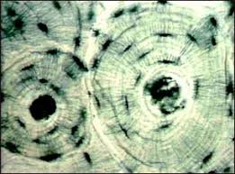
Las laminillas unidas entre sí están compuestas por matriz calcificada en las que hay lagunas lenticulares dispersas que alojan las células óseas (osteocitos).
En los preparados se ve que de estas lagunas parten múltiples canalículos delgados. Los canalículos óseos se anastomosan con los provenientes de lagunas contiguas.
Tienen una orientación preferencial por la que se dirigen hacia una superficie interna o externa. Las lagunas y sus canales son un calco de los osteocitos

Slide 4
Osteoblasto
Son células osteoformadoras que se encargan del mantenimiento, el crecimiento y la reparación del hueso.
Son los encargados de sintetizar los componentes de la matriz ósea.
Están provistos de un retículo endoplasmático y un aparato de Golgi muy desarrollados. Además sus mitocondrias concentran gránulos de fosfato de calcio. Estos van a ser transferidos a vesículas que posteriormente pasarán al medio extracelular para poder acumular fosfatos y calcio por medio activo. Se acumulan progresivamente hasta que se rompen, y las partículas liberadas se fijan a las partículas de colágeno en forma de cristales de hidroxihapatita, produciendo la mineralización de la matriz.
Una vez que los osteoblastos están rodeados por la matriz, pasarán a denominarse como osteocitos.

Slide 5
Osteocito
Son las células del hueso maduro y ya formado y se presentan bajo tres estados funcionales: osteocitos latentes, osteocitos formativos y osteocitos resortivos
Se localizan en lagunas y emiten prolongaciones a través de los conductos calcóforos (canales presentes en la matriz). Se comunican unos con otros a través de uniones comunicantes como son los conductos.
Estas células poseen la capacidad de síntesis y reabsorción de la matriz.

Slide 6
Osteoclasto
El osteoclasto es una célula multinucleada que degrada y reabsorbe huesos. Al igual que el osteoblasto, está implicado en la remodelación de hueso natural.
Son células multinucleadas y polarizadas. La zona de las células que no está en contacto con el hueso es pobre en orgánulos y posee filamentos de actina. También es donde se encuentran los núcleos. La otra parte de las células que está en contacto con el hueso se caracteriza por la presencia de numerosas prolongaciones citoplasmáticas que se denominan borde plegado o borde fruncido.

Slide 7
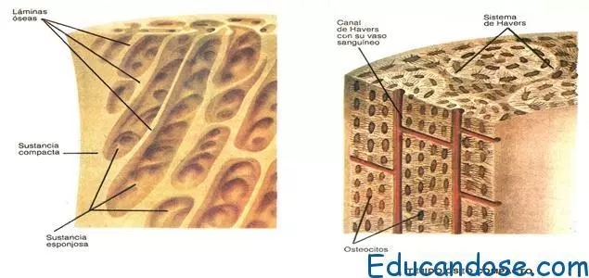

Slide 8
Tipos de tejido oseo
El tejido esponjoso o areolar: El hueso esponjoso constituye la mayor parte del tejido óseo de los huesos cortos, planos y de forma irregular y de la epífisis de los huesos largos.
El tejido esponjoso de los huesos de la pelvis, las costillas, el esternón, las vértebras, el cráneo y los extremos de algunos huesos largos es el único reservorio de médula ósea roja y por lo tanto, de hematopoyesis en los adultos. El hueso esponjoso no contiene verdaderas osteonas.
Está formado por laminillas dispuestas en un encaje irregular de finas placas de hueso llamadas trabéculas. Los espacios entre las trabéculas de algunos huesos están ocupados por la médula ósea roja productora de células sanguíneas.
En el interior de las trabéculas existen eritrocitos, situados en lagunas de las que parten conductillos radiales. Los vasos sanguíneos del periostio penetran a través del hueso esponjoso. Los eritrocitos de las trabéculas reciben su nutrición directamente de la sangre que circula por las cavidades medulares.

Slide 9
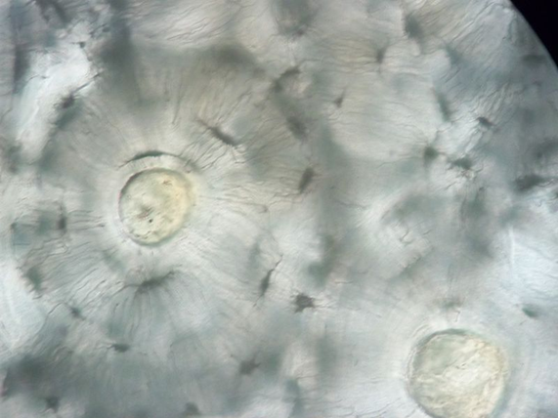
El tejido compacto o denso: Se encuentra en la capa externa de los huesos largos formando la diáfisis, en el exterior y en el interior de los huesos planos y en distintas zonas en los huesos cortos, según cada hueso en concreto. Es un tejido duro, denso y frágil. Al observarlo al microscopio destacan estructuras cilíndricas, denominadas osteonas, formadas por capas concéntricas de laminillas óseas, donde se encuentran insertos los osteocitos. En el interior de la osteona hay un canal, el conducto de Havers, por donde circulan vasos sanguíneos, linfáticos y nervios. Los vasos sanguíneos aportan los nutrientes necesarios a las células de los huesos y conducen las hormonas que controlan el aporte de calcio.

